Slide 1

動態問卷系統

Slide 2
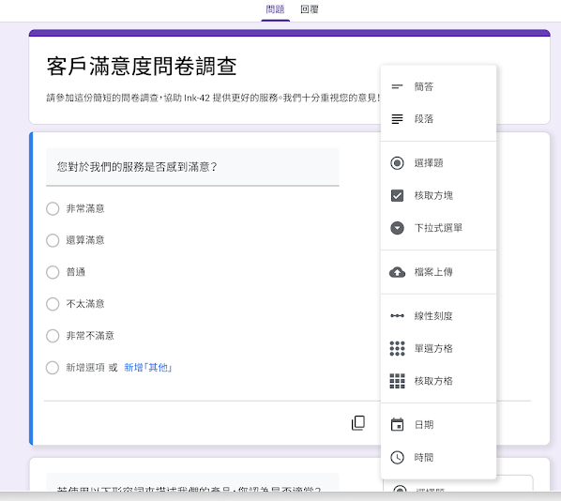
概念

Slide 3
動態問卷說明
後台
讓使用者可以設計出讓外部成員填寫的問卷。
問卷題目以及回答格式可以自訂。
除了設計問卷外，後台也應該有填寫紀錄的統計結果。
前台
進入問卷頁面後，使用者可以依問題回答，並在回答問題後儲存
確定儲存前，可以檢查自己的填寫狀況

Slide 4
前台
讓使用者挑選問卷，並作答

Slide 5
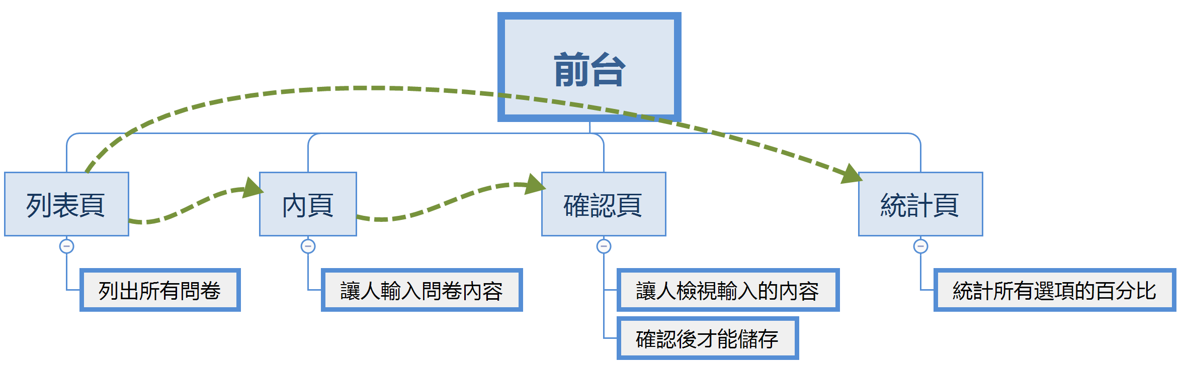
前台頁面架構

Slide 6
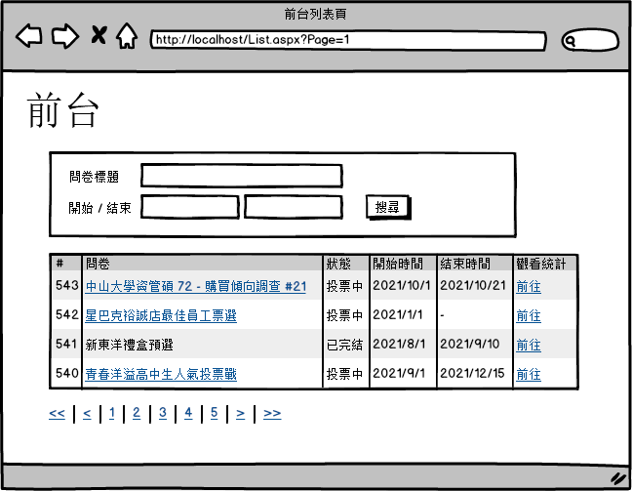
前台列表頁
搜尋區
開始 / 結束：只允許輸入日期，輸入後搜尋開始、結束時間包含在指定區間的問卷
問卷標題：輸入後，搜尋包含指定文字的問卷
列表：一頁十筆
狀態：投票中、尚未開始、已完結，只有投票中顯示問卷填寫頁超連結
QueryString:
分頁 Page
開始時間 StartDate
結束時間 EndDate
問卷標題 Caption
連結
無論是問卷連結，或是統計連結，都是帶入 ID 到 QueryString 中

Slide 7
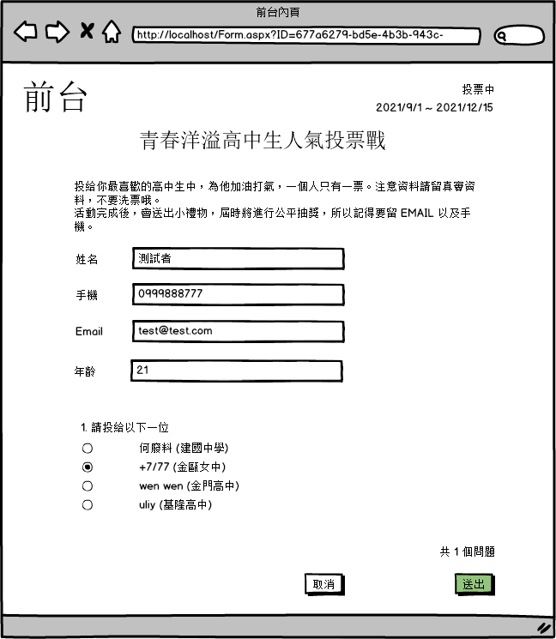
前台內頁
透過 QueryString (ID) 可以取得前台內頁編號
問題
固定問題 (皆必填)：姓名、手機、 Email 、年齡
動態問題：視問題設定決定，可以有多個問題。
送出
不立刻寫到資料庫，而是先放到 Session ，並跳至確認頁。
要做必填及格式檢查，並適當提示使用者。
取消時，回到列表頁。

Slide 8
前台內頁補充說明
從確認頁回來
將選取的值還原回輸入框中。
答案種類
文字方塊、文字方塊 (數字) 、文字方塊(Email) 、文字方塊 (日期)
單選方塊、複選方塊
尚未到開始時間、已超過結束時間、或是已關閉
將所有填寫欄位設為禁止填寫。
隱藏送出鈕，避免使用者可以再填寫。

Slide 9
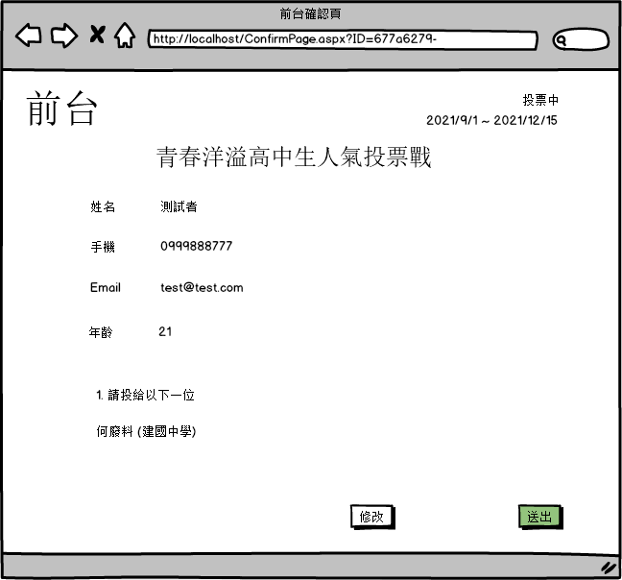
前台確認頁
顯示本問卷所有作答的狀況
從 Session 讀取填寫內容。
若是單選、複選，只顯示被選取的項目。
按鈕
按下時都要詢問使用是否執行。
送出鈕：寫到資料庫。
修改鈕：會回到填寫頁。

Slide 10
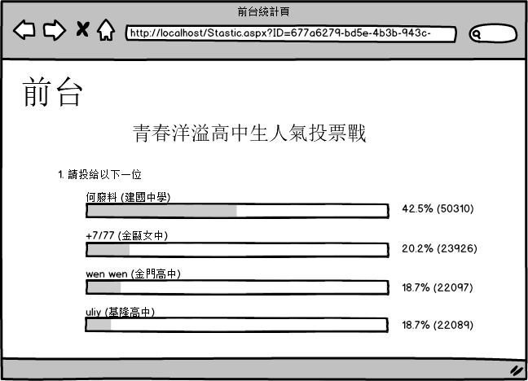
前台統計頁
統計所有問題的填寫內容
文字方塊類不統計
如果可以，請采用圖表 (圓餅圖)

Slide 11
後台
讓管理者設計問卷

Slide 12
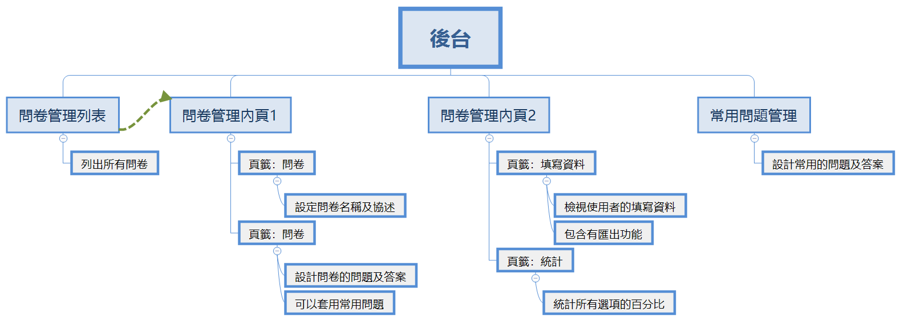
後台頁面架構

Slide 13
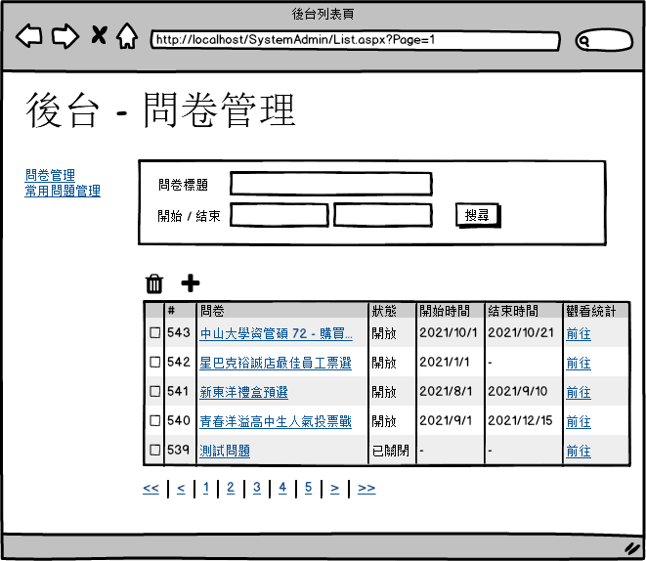
後台列表頁
搜尋區
開始 / 結束：只允許輸入日期，輸入後搜尋開始、結束時間包含在指定區間的問卷
問卷標題：輸入後，搜尋包含指定文字的問卷
列表：一頁十筆
狀態：只有開放中與已關閉
QueryString:
分頁 Page
開始時間 StartDate
結束時間 EndDate
問卷標題 Caption
連結
無論是問卷內頁連結或統計連結，都帶入 ID 到 QueryString

Slide 14
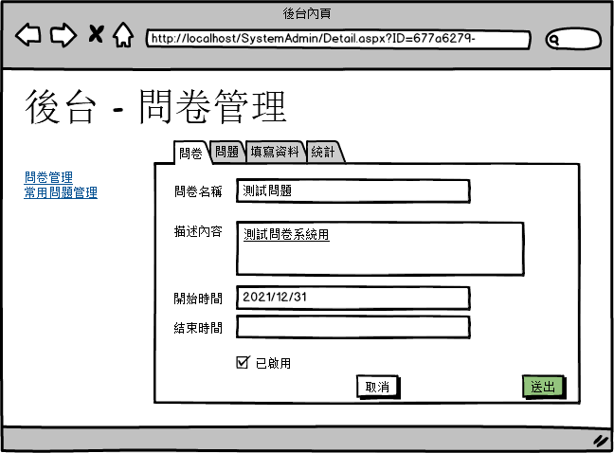
後台內頁 1
新增模式
開始時間預設為當日
結束時間預設留空
預設為啟用
編輯模式
從 QueryString (ID) 取得問卷編號
將問卷設定填入欄位中

Slide 15
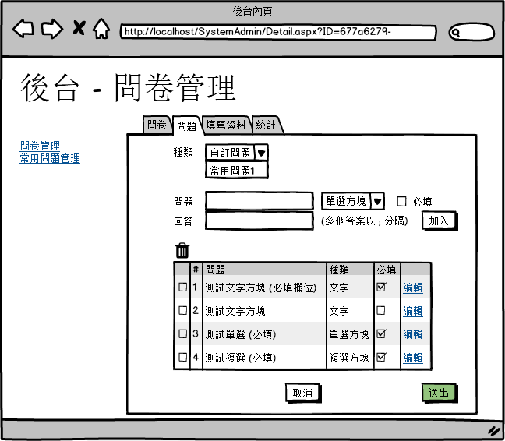
後台內頁 2
種類
可以自訂問題，或是套常用問題
選取常用問題後，將常用問題的問題、種類、回答、必填設定填入輸入框中
按下加入後，如果是新增模式，就增加一個問題。如果是編輯模式，調整現有資料。並寫入 Session 。
按下送出後，才將 Session 的內容寫入資料庫。
問題和回答
回答可以多個 (單複選方塊) ，使用 ; 分隔
按下編輯後，將值帶入上面的輸入框。

Slide 16
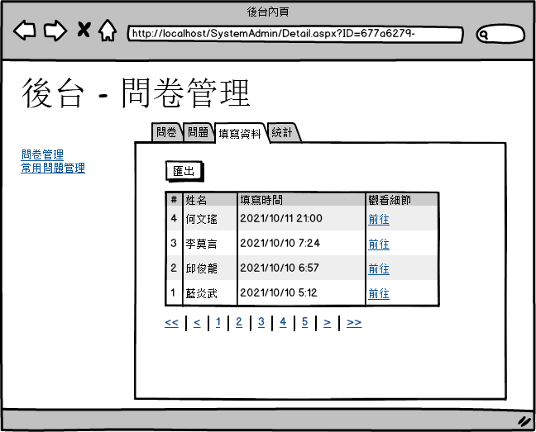
後台內頁 3
列出所有使用者作答的內容
匯出鈕
按下後，將使用者資訊、每個問題、每個問題的答案匯出並下載為 CSV 檔
列表
點下前往後，將使用者填寫的內容以及問卷問題顯示出來 (見下張投影片)
依填寫時間逆序排序 (越新越靠上)

Slide 17
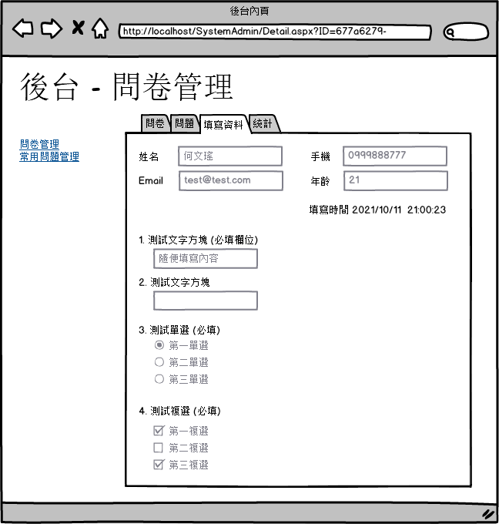
後台內頁 3
顯示問卷填寫的細節。

Slide 18
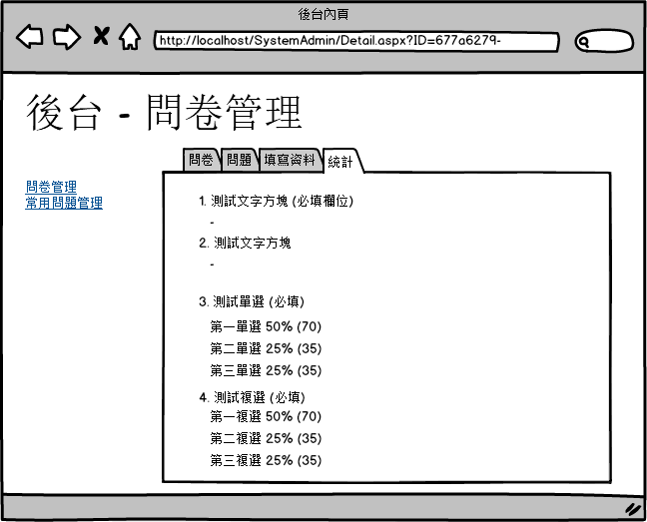
後台內頁 4
顯示頁面中，所有的選項統計。
如果是文字方塊就不統計。

